Slide 1
PDR Sarine - volet zones d’activités Atelier III - 10.11.2021

Slide 2
Ordre du jour
07h40 - 08h00 Accueil
08h00 - 08h10 Salutations
08h10 - 08h35 Introduction et contexte
08h35 - 09h35 Travail en groupes
09h35 - 09h55 Présentation des résultats
09h55 - 10h15 Pause
10h15 - 10h35 Modèles de gouvernance
10h35 - 11h05 Discussion en plénum
11h05 - 11h15 Conclusions et clôture

Slide 3
Introduction et contexte

Slide 4
Démarche de la gestion des zones d’activités
Monitoring
Gestion
Planification
Répondre aux exigences
de la LAT et du PDCant
Outil de promotion économique
Outil de gestion territoriale
Miser sur le développement économique
en utilisant rationnellement le sol

Slide 5
Démarche relative aux zones d’activités: calendrier
Atelier I
23.03.2021
Atelier II
26.05.2021
Atelier III
10.11.2021
Consultation publique
24.11.2021
Séance
d’information
30.11.2021
Dépôt DAEC
sept. 2022
2019
Elaboration du Plan directeur régional de la Sarine
Diagnostic
Stratégie

Slide 6
Rappel des précédents ateliers
Atelier I: 23 mars 2021
Connaître les éléments clé d‘une gestion régionale des ZACT
Atelier II: 26 mai 2021
Définir la mission du système régional de gestion des ZACT
Objet de cet atelier: définir la gouvernance d’un système régional de gestion des zones d’activités

Slide 7
Implémentation de la stratégie dans le PDR
PDR génération 1: élaboration initiale 2022
-Classification des zones (locales, régionales)
PDR génération 2: compléments 202X
-Adaptation formelle du territoire d’urbanisation
-Spatialisation sur carte des extensions prévues
-Typologie des zones basée sur l’état actuel et sur l’accessibilité
-Précisions sur les modalités de gouvernance du nouveau système de gestion des zones d’activités
Implication pour les communes:
Modification des PAL pour des besoins urgents
Implication pour les communes:
Modification des PAL

Slide 8
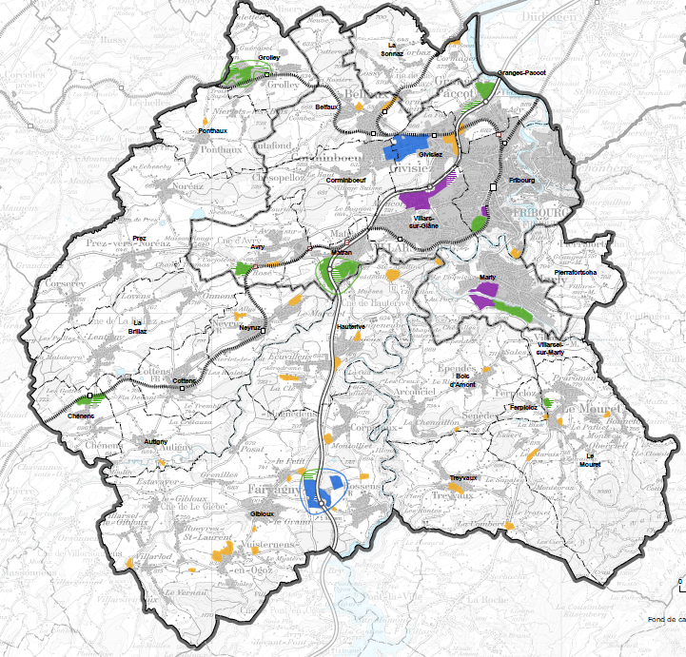
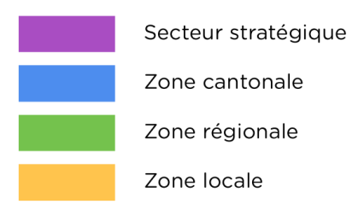
Aspects territoriaux
Classement des ZACT
Extensions par étapes
PDR g1: indication de potentiel d’extension
PDR g2: extension TU en fonction des réserves
Equilibre régional: quatre zones régionales

Slide 9
Aspects de gestion
Impératif: coordination régionale accrue
Processus évolutif
1) Monitoring sur le terrain et promotion économique: occupation du sol, besoins des entreprises, communication
2) Gestion des zones d’activités: optimisation, nouvelles mises en zone, amélioration des conditions cadres: accessibilité, paysage
3) Planification: mise en œuvre des actions prévus dans le PDR, adaptation des PAL, RCU
Cela nécessite des compétences pluridisciplinaires

Slide 10
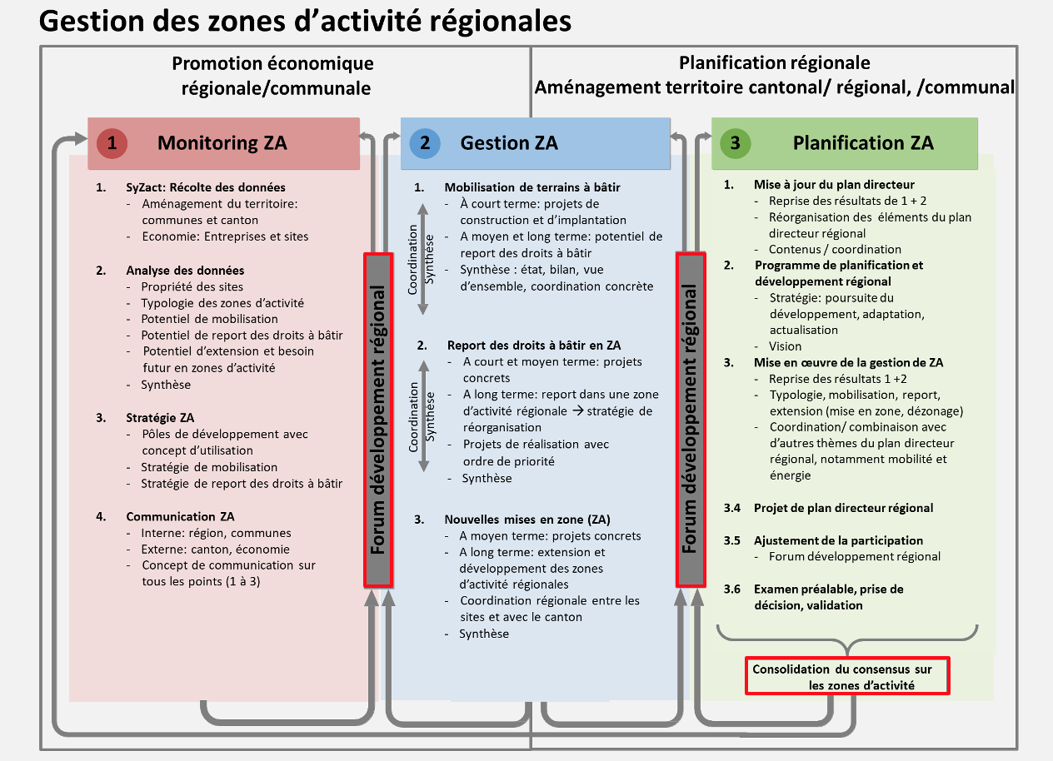
Eléments clés d’une gestion ZACT
cantonale/
1.1 SyZact: Récolte des données
2.1 Mobilisation de terrains à bâtir
3.1 Mise à jour du plan directeur
Coordination Synthèse
3.2 Programme de planification et développement régional
1.2 Analyse des données
1.3 Stratégie ZA
2.2 Report des droits à bâtir en ZA
3.3 Mise en œuvre de la gestion de ZA
3.4 Projet de PDR
3.5 Participation
3.6 Examen préalable, prise de décision, validation
Coordination Synthèse
Coordination régional
Coordination régional
1.4 Communication ZA
2.3 Nouvelles mises en zone (ZA)

Slide 11
Résultats des ateliers: aspects de gestion
Gestion centralisée mais entités locales et autres partenaires à impliquer, gestion et de promotion à effectuer en continue
Organe de gestion devrait intégrer une structure existante, idéalement gérée par des professionnels (aménagistes, économistes, juristes, …) ayant des compétences de coordination, communication et décision
La mise en place du PDR devrait avoir une personne dédiée exclusivement à cette activité, ainsi qu’une commission des zones d'activités
Collecter les informations de terrain auprès des communes et leur servir de conseil et de relai avec les instances cantonales
Adaptation progressive PAL et RCU afin de soutenir et mettre en œuvre la gestion régionale

Slide 12
Travail en groupes

Slide 13
Instructions pour le travail en groupe
Identification des tâches sur la base des stratégies PDR Sarine (présenté dans le document distribué aux participants)
Distinction à faire entre :
Aspect politique / décisionnel
Aspect opérationnel
Aspect de coordination / concertation
Faire ressortir des implications :
Pour les communes et pour la région
Implications et compétences nécessaires d’un/des acteurs opérationnels

Slide 14
Stratégies PDR: zones d’activités
Monitoring
Optimisation spatiale
Extensions
Création de zones gérées en commun

Slide 15
Modèles de gouvernance

Slide 16
Définition du modèle de gouvernance
Objectif de cet atelier:
Pour mettre en œuvre les stratégies PDR, définir le modèle de gouvernance pour la gestion des zones d’activités
Cahier des charges, basé sur les tâches qui découlent des stratégies PDR -> discussion en groupes
Structures et schémas da collaboration -> discussion en plénum

Slide 17
Contexte actuel
Exigence du PDCant: région chargée de coordination et de gestion des ZACT
Schéma de collaboration actuelle: Agglo FR - Préfecture - Région
ARS statuts initiaux: adoption PDR g1 (2022)

Slide 18
Collaboration actuelle
Conférence régionale (CRID)
/ ARS 1ère version statuts
Mandat PDR
Agglomération de Fribourg (Agglo FR)
Assemblée de la CRID / des délégués
Copil CRID / Comité de direction
Conseil
Comité
Services
Pool de compétences techniques
<
Commission d’Aménagement régional, Mobilité
+ Economie (CARME)
Consultation de toutes les communes

Slide 19
Cahier des charges: définition
Sur la base des tâches qui découlent des stratégies PDR
En tenant compte des:
implications concrètes politiques et opérationnelles
compétences requises
ARS statuts complétés : adoption PDR g2 (202X)

Slide 20
Modèles de collaboration

Slide 21
Analyse des modèles de gouvernance en Suisse
Vu les défis actuels, la question se pose également pour d’autres sujets d’intérêt régional
Benchmark des organisations régionales: LuzernPlus, Bern-Mittelland, Agglo Basel, Grand Genève, Réseau Urbain Neuchâtelois (RUN), etc.
Le modèle RUN semble le plus intéressant (PA et d’autres projets)

Slide 22
Proposition de collaboration future
Pool de compétences
ZONES D’ACTIVITÉS:
Aménagement, économie, environnement,…
<
CARME / Forum pour le développement régional
Consultation de toutes les communes

Slide 23
Proposition de collaboration future
District Sarine
Agglo FR au sens de la LAgg
Association ARS
Association des communes
?
?
Pool de compétences
<
CARME / Forum pour le développement régional
Consultation de toutes les communes

Slide 24
Proposition de collaboration future
Pool de compétences rattaché à l’Agglo
District Sarine
Agglo FR au sens de la LAgg
Association ARS
Association des communes
Mandats tâche cantonale
- PDR élaboration/mise en œuvre
Mandat tâche fédérale
- PA élaboration/mise en œuvre
District Singine
Pool de compétences
Region Sense
District Lac
Association ARL
<
Forum pour le développement régional
Consultation de toutes les communes

Slide 25
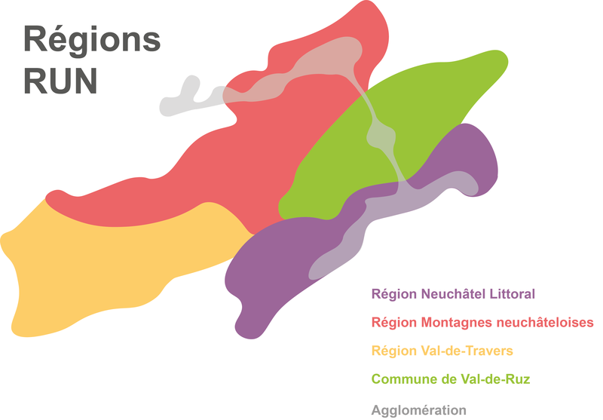
Exemple RUN: Réseau urbain neuchâtelois (www.lerun.ch)
Quatre associations de communes forment une association des districts: RUN (association de droit privé)
Développement régional sur 5 thèmes transversaux:
- aménagement du territoire
- mobilité
- énergie et environnement
- économie et institutions
Le projet d'agglomération n'est qu'un élément du développement régional

Slide 26
Discussion en plénum

Slide 27
En conclusion
Selon le schéma présenté, les communes restent maîtres du jeu
Via l’organe politique (ARS)
Via le lien avec le Forum pour le développement régional
Avantages d’avoir un seul partenaire pour les tâches liées au PDR et au PA, notamment pour les zones d’activités

Slide 28
Suite à donner
Séance d’information relative à la consultation publique du PDR Sarine: 30.11.2021
Rapport final de l’étude complémentaire sur les zones d’activité sera rendu au début 2022
Les ateliers concernant les zones d’activités sont terminés, le cadre général est fixé; par la suite, les contacts seront plus individualisés
Mise en œuvre PDR g1 va commencer une fois le plan approuvé fin 2022 / début 2023
Mise en œuvre PDR g2: aspects de gestions (extension, optimisation,…) plus tard

Slide 29
Calendrier PDR Sarine
2021 | 2022
1 | 2 | 3 | 4 | 5 | 6 | 7 | 8 | 9 | 10 | 11 | 12
1 | 2 | 3 | 4 | 5 | 6 | 7 | 8 | 9 | 10 | 11 | 12
Finalisation PDR
Consultation
Traitement
Adaptations, adoption: ARS
22.06.2021
séance CSP
05.10.2021
séance CSP
13.10.2021
séance CSP
10.11.2021
atelier ZACT III
24.11.2021
Consultation publique
30.11.2021
Séance d’information
Automne 2022
Adoption formelle ARS -> dépôt à la DAEC
Dès 2023
Mise en ouvre PDR

